Slide 1


期权定价及风险价值计算
薛浩强、徐立兴

Slide 2
1
课后题

Slide 3
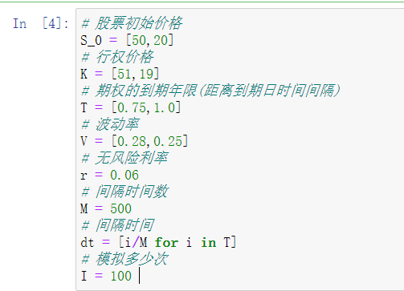
蒙特卡洛模拟
Stock name:
Stock price:
Strike price:
The volatility:
Time to maturity:
Stock name:
Stock price:
Strike price:
The volatility:
Time to maturity:

Slide 4
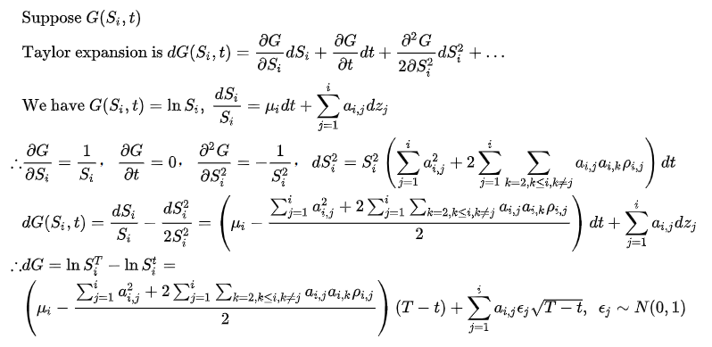
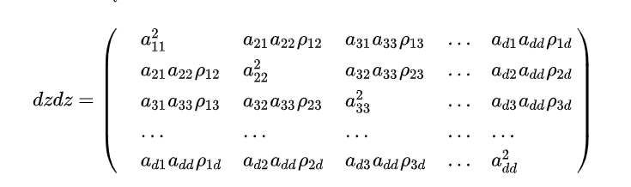
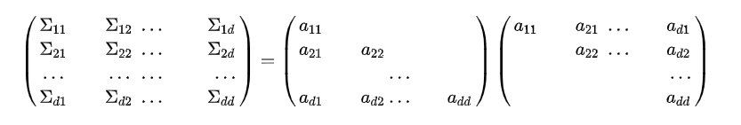
模拟思路
关于修正收益率：
其中aij矩阵有cholesky分解得到：
修正部分与dzdz矩阵前i阶之和有关

Slide 5
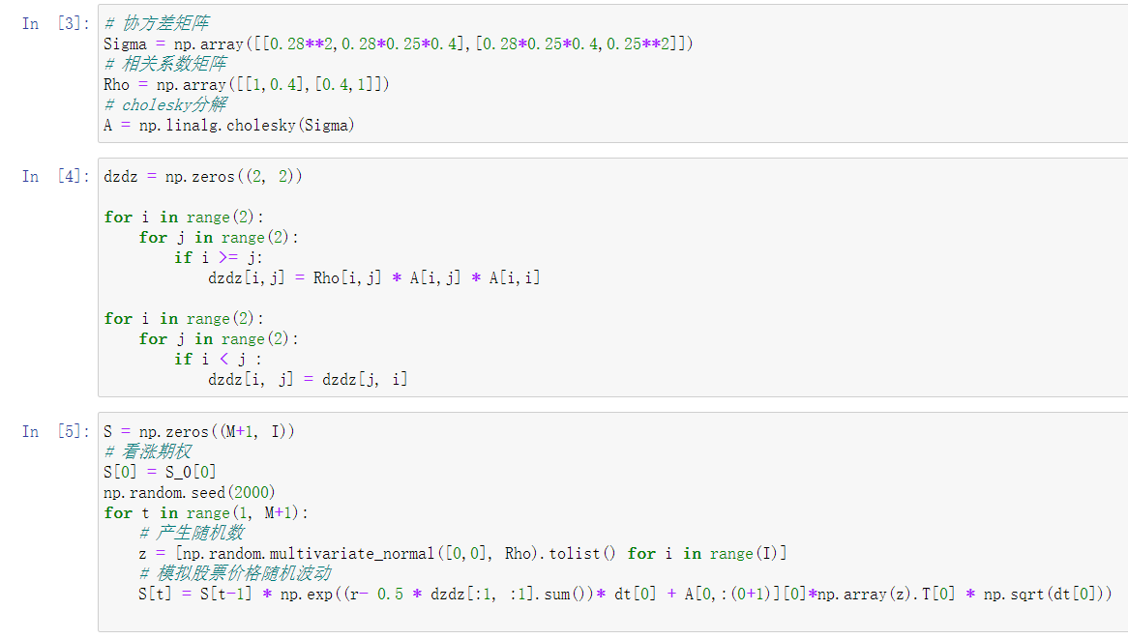
具体代码

Slide 6
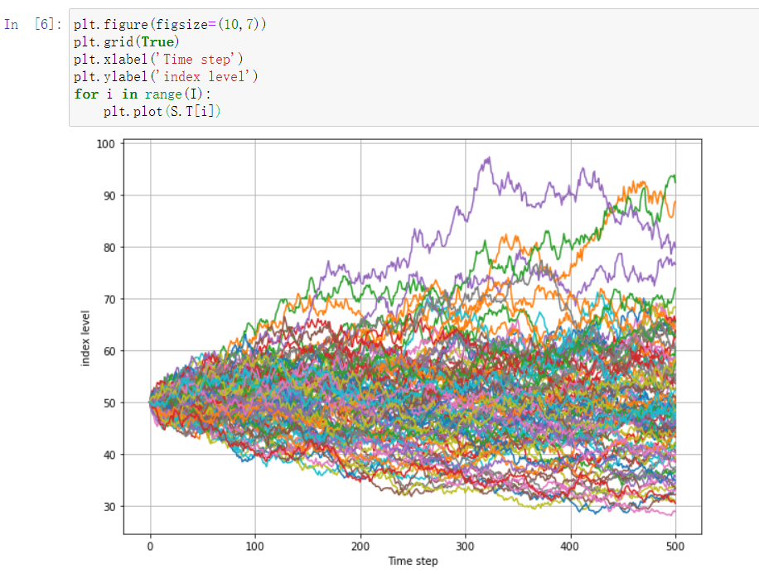
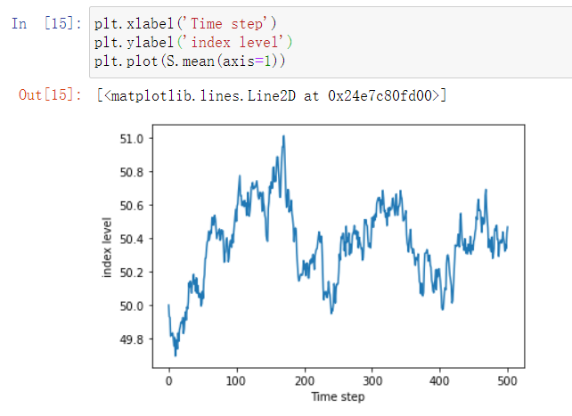
模拟结果展示
100次模拟的平均股价图
100次模拟的股价图

Slide 7
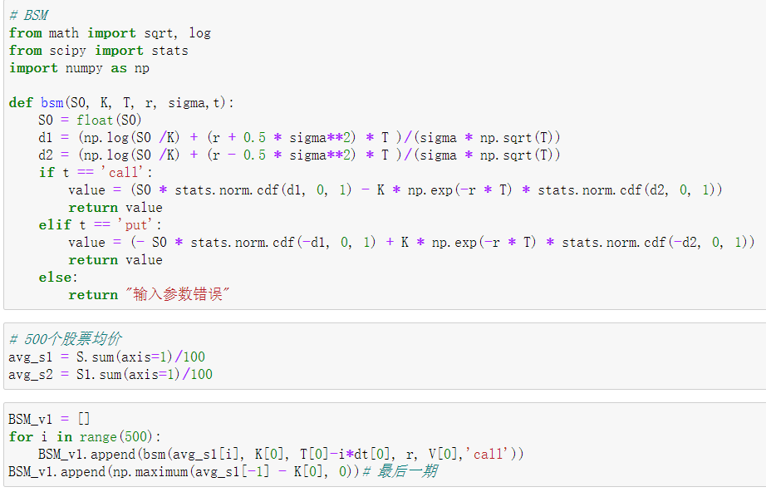
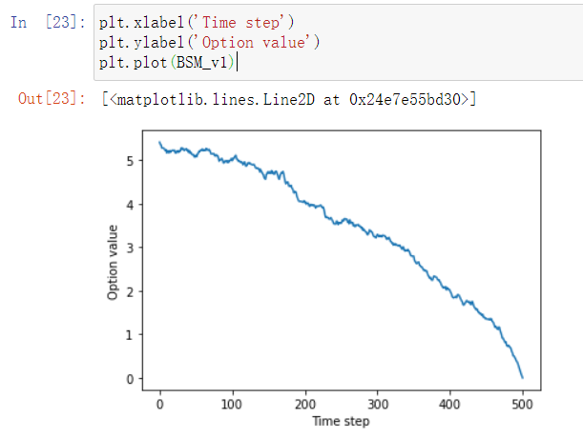
计算期权价值—BSM公式
BSM计算结果
BSM计算代码

Slide 8
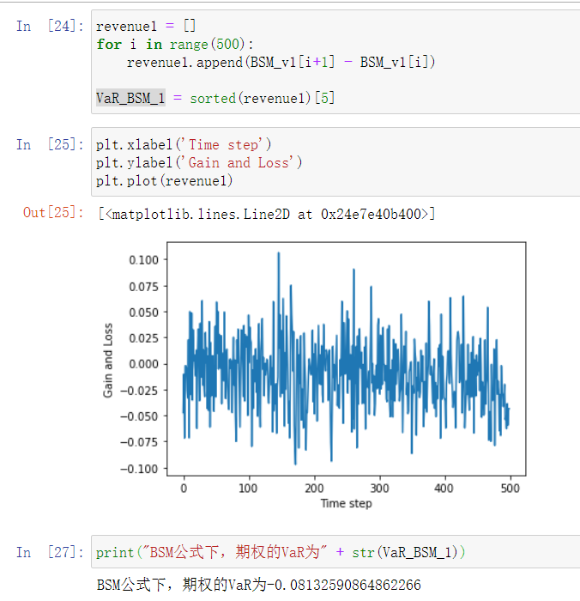
计算期权VaR—BSM公式

Slide 9
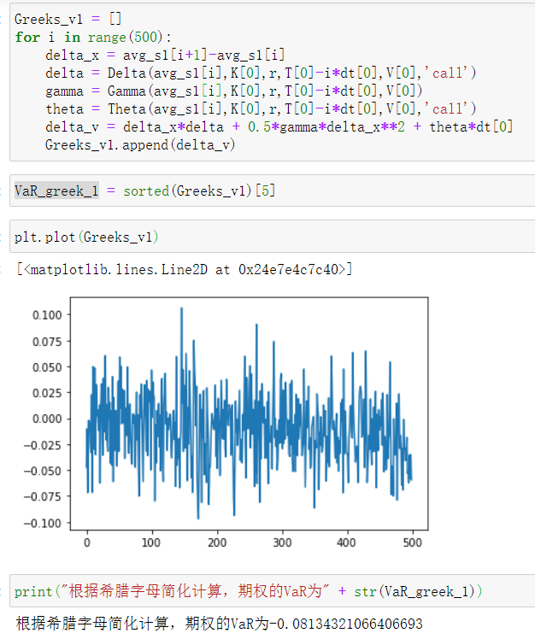
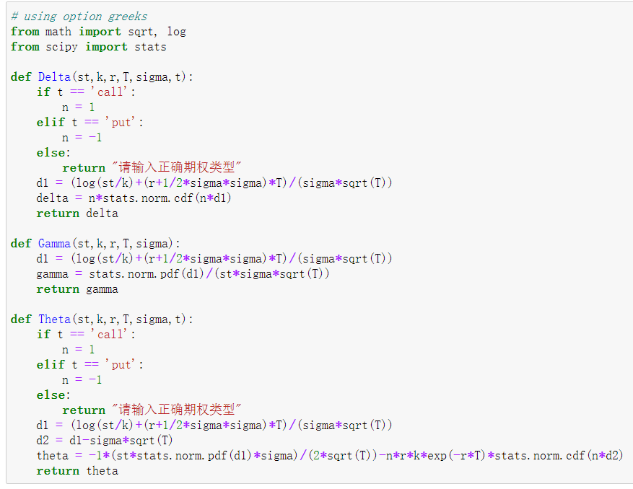
计算期权VaR—希腊字母
希腊字母计算代码
希腊字母简化计算结果

Slide 10
2
现实股票数据

Slide 11
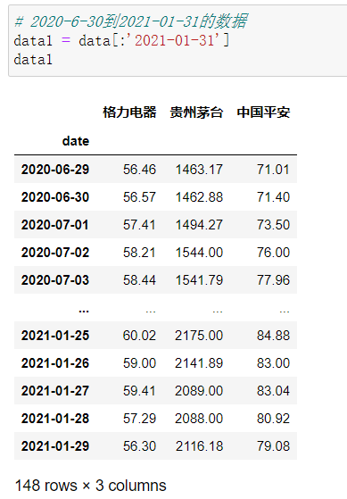
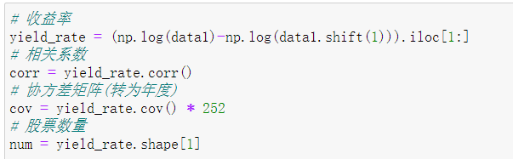
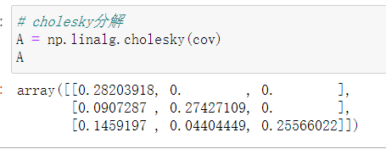
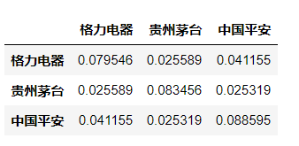
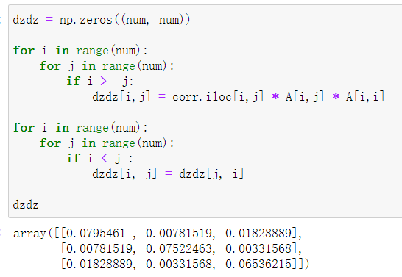
思路展示
使用三只股票2020-06-30~2021-01-31的数据，计算出三者之间的相关性系数以及协方差，并进行cholesky分解，构造dzdz矩阵

Slide 12
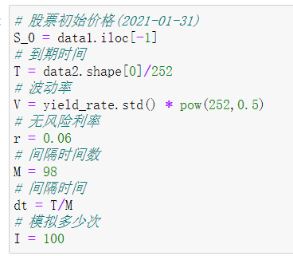
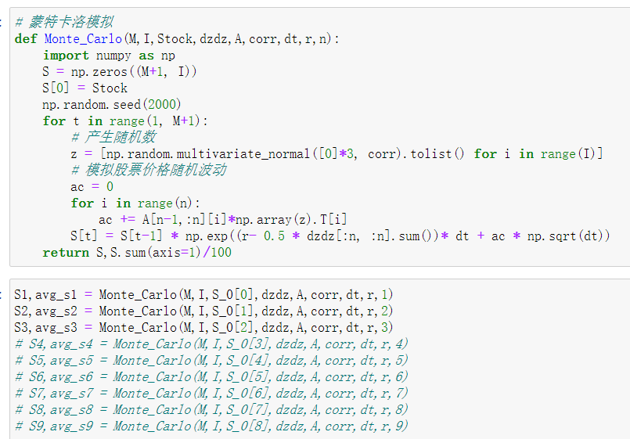
思路展示
使用前面计算出的波动率等数据，利用蒙特卡洛模拟2021-02-01~2021-06-30的股价情况。

Slide 13
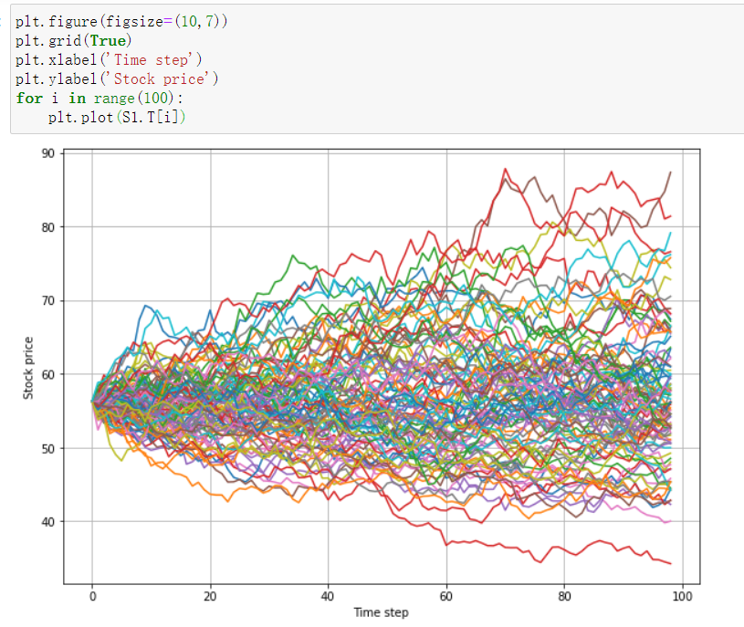
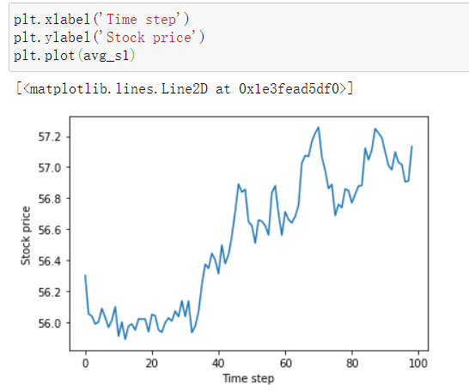
模拟结果展示
格力电器：

Slide 14
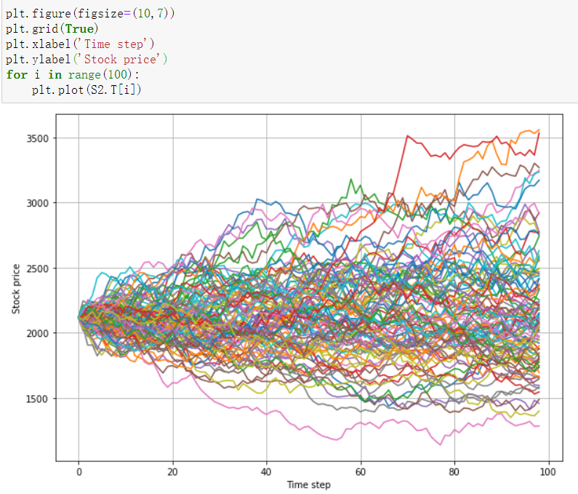
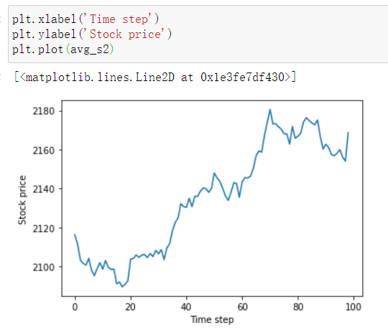
模拟结果展示
贵州茅台：

Slide 15
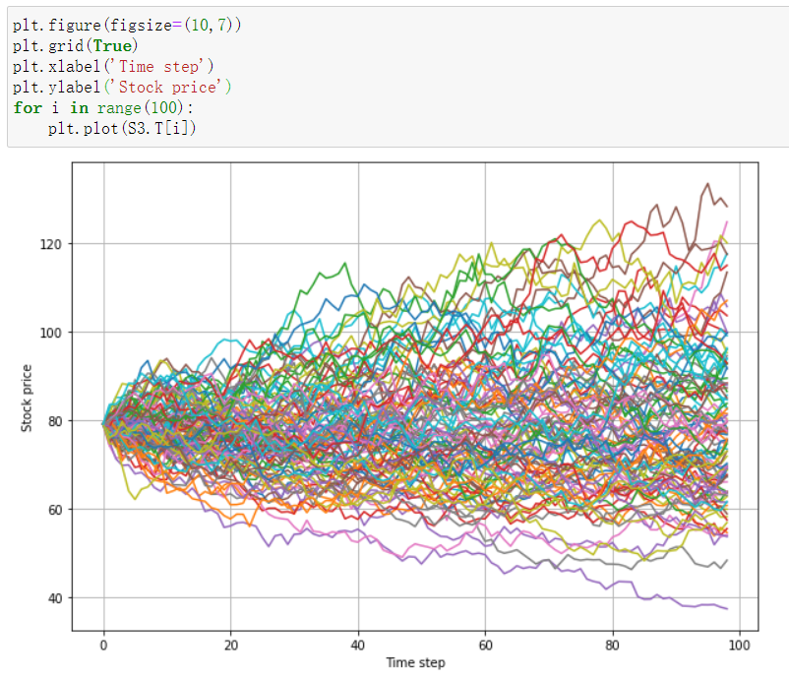
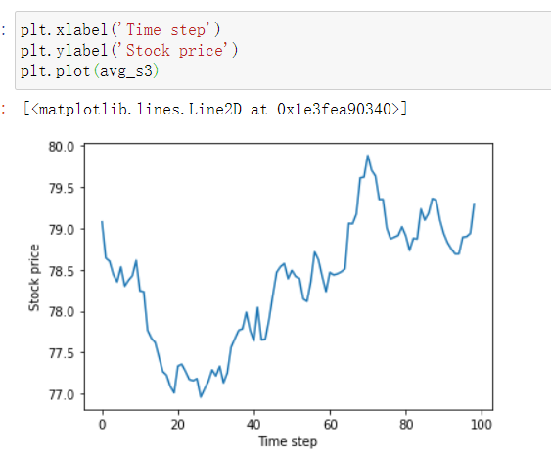
模拟结果展示
中国平安：

Slide 16
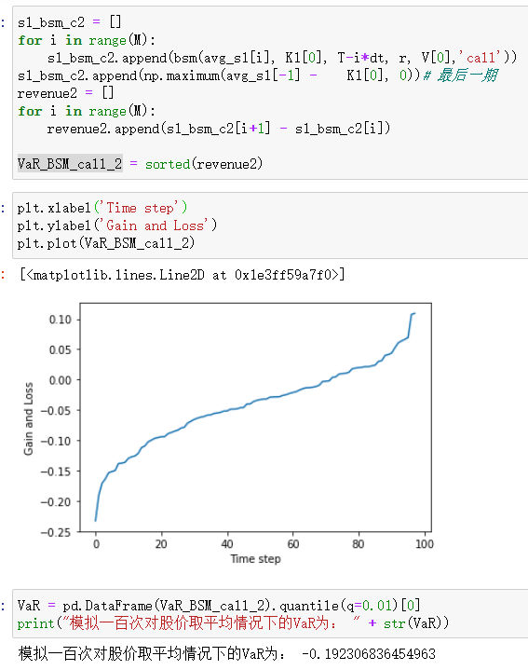
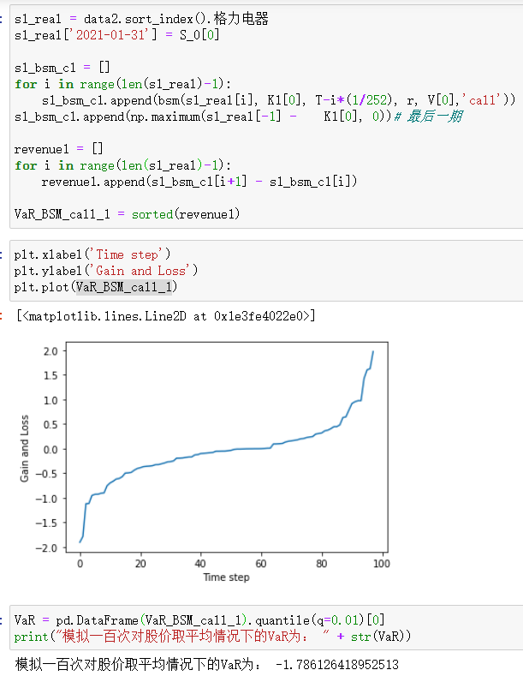
不同算法VaR的对比
对模拟一百次的股价取平均，再计算期权VaR：
对真实的股价，计算期权VaR：

Slide 17
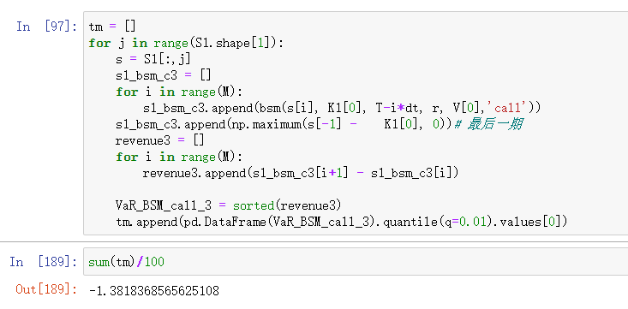
不同算法VaR的对比
对模拟一百次的股价分别计算VaR后，再对VaR取平均：

Slide 18
Thank you

